Slide 1

建材行业规范条件企业诚信自我声明平台
单位：中软
日期：2020年10月

Slide 2
目录
一
自我声明平台简介
二
主要功能介绍
政务外网端平台登录
自我声明的申请与受理
公示公告的的举报与受理

Slide 3
自我声明平台简介
目前建材行业规范条件企业诚信自我声明平台已经建设完成。
建设依据：工信部印发的《建材行业规范公告管理办法》的通知（以下简称《管理办法》）
主要包含水泥、平板玻璃、玻璃纤维、耐火材料、石墨、萤石6个行业。
后续会安排宣贯使用。水泥行业先行先试。
下一步工作：做好以公告的规范企业向线上自我声明平台的迁移工作。
包含行业
水泥
平板玻璃
玻璃纤维
耐火材料
石墨
萤石

Slide 4
目录
一
自我声明平台简介
二
主要功能介绍
政务外网端平台登录
自我声明的申请与受理
公示公告的的举报与受理

Slide 5
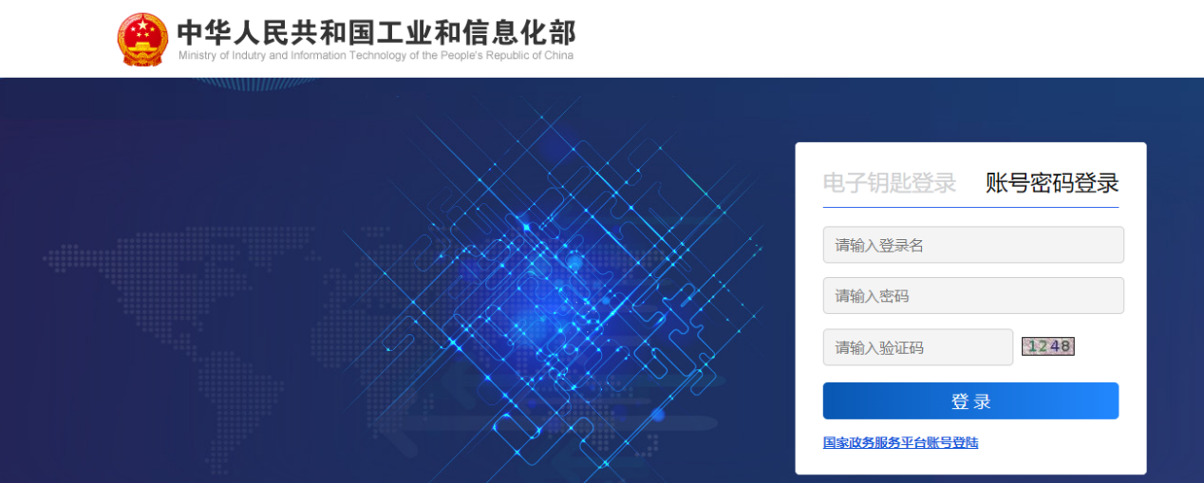
主要功能介绍——政务外网端平台登录
登录工业和信息化部政务服务平台审核端
进入登录页面选择账号密码登录，输入正确账号、密码、验证码，点击登录即可。

Slide 6
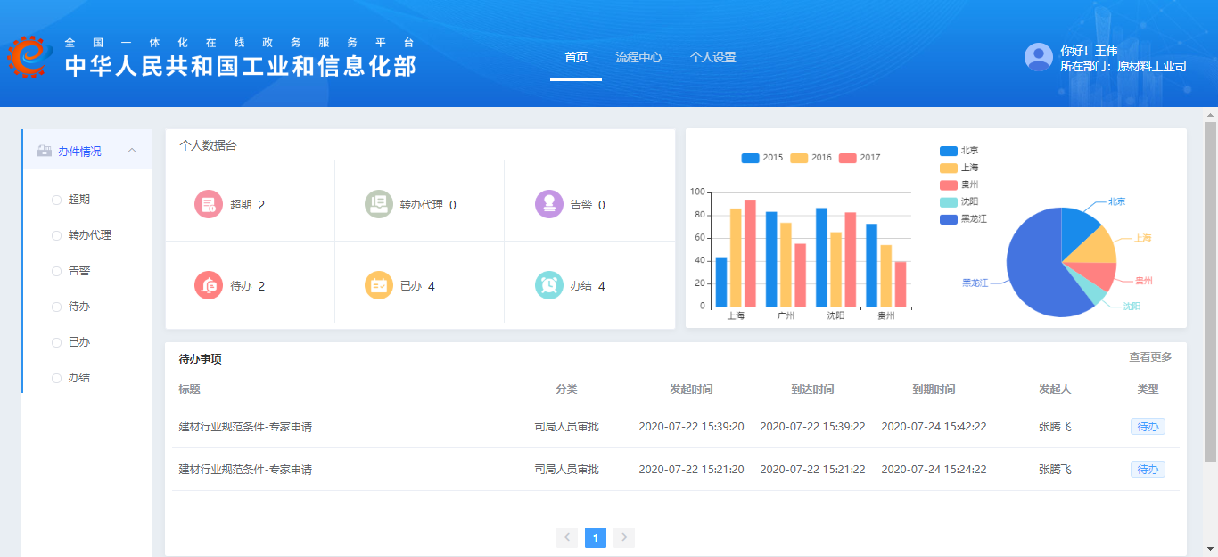
主要功能介绍——政务外网端平台登录
审核端模块分为：办件情况、个人数据台、待办事项。
Notes:
待办中处理企业提交的自我声明。

Slide 7
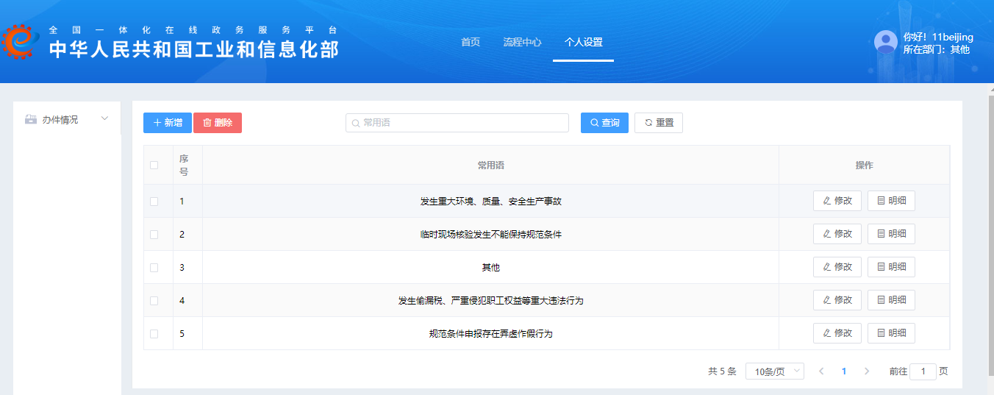
主要功能介绍——政务外网端平台登录
个人设置：省级、市级用户在处理投诉任务时，需根据《管理办法》文中四个要素进行反馈投诉处理意见，可在此设置常用语。
Notes:
待办中处理企业提交的自我声明。

Slide 8
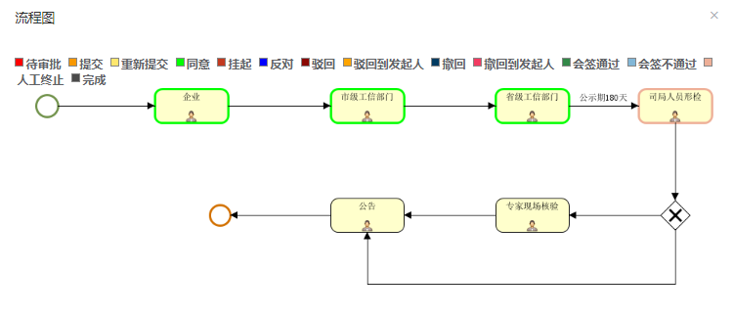
主要功能介绍——自我声明的申请与受理
互联网企业申请.mp4
政务外网企业审核.mp4

Slide 9
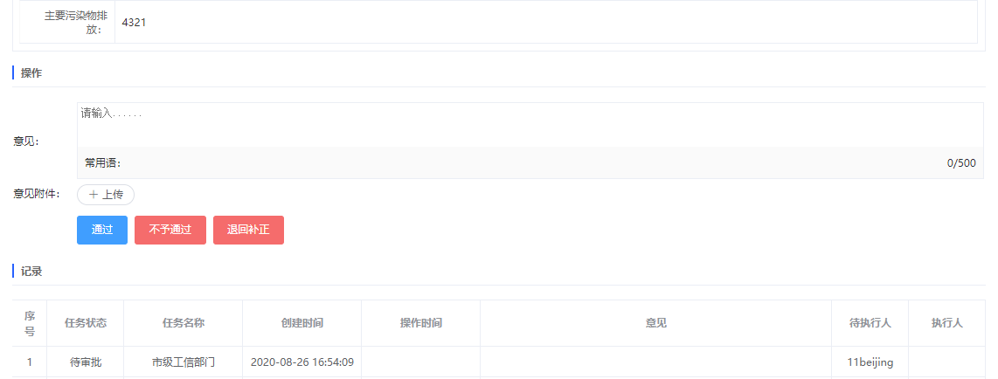
主要功能介绍——自我声明的申请与受理
市级用户处理界面。通过：表单通过当前节点，提交给下一节点审批。不予通过：表单不予通过，流程结束。退回补正：表单不予通过，退回企业修改，流程结束。

Slide 10
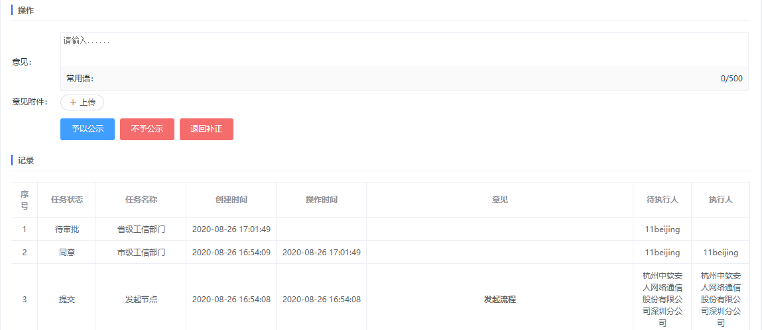
主要功能介绍——自我声明的申请与受理
省级用户处理界面。予以公示：企业提交生产线进入公示期，表单提交给下一节点审批。不予公示：企业提交生产线不进入公示期，流程终止。

Slide 11
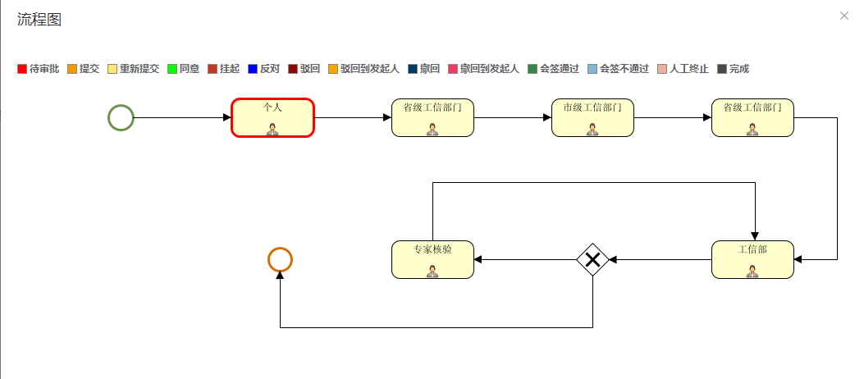
主要功能介绍——公示公告的的举报与受理
互联网举报申请.mp4
政务外网举报审核.mp4

Slide 12
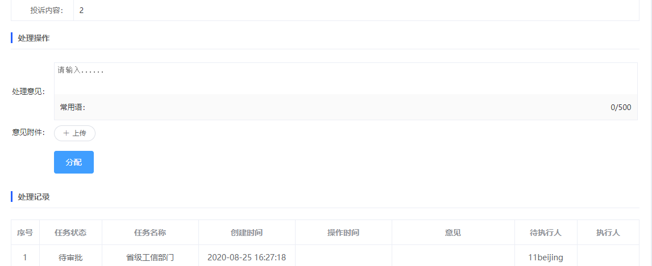
主要功能介绍——公示公告的的举报与受理
省级用户处理界面。分配：提交事项到下一个节点。

Slide 13
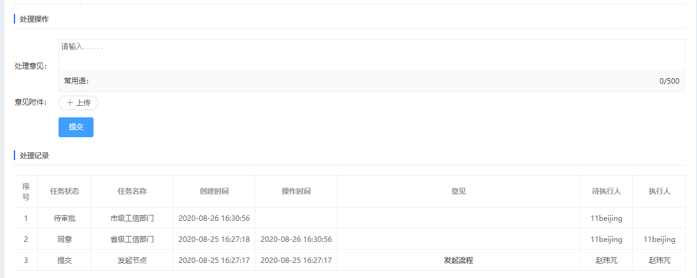
主要功能介绍——公示公告的的举报与受理
市级用户处理界面。处理意见：根据举报人提交的投诉因素填写举报处理意见。可根据设置常用语，进行快捷填写。提交：提交事项到下一个节点。

Slide 14
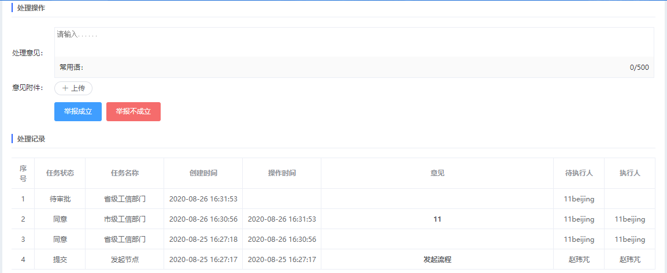
主要功能介绍——公示公告的的举报与受理
省级用户处理界面。处理意见：根据举报人提交的五个因素填写举报处理意见。可根据设置常用语，进行快捷填写。举报成立：举报成立，提交事项到下一个节点。举报不成立：举报不予成立，流程结束。

Slide 15
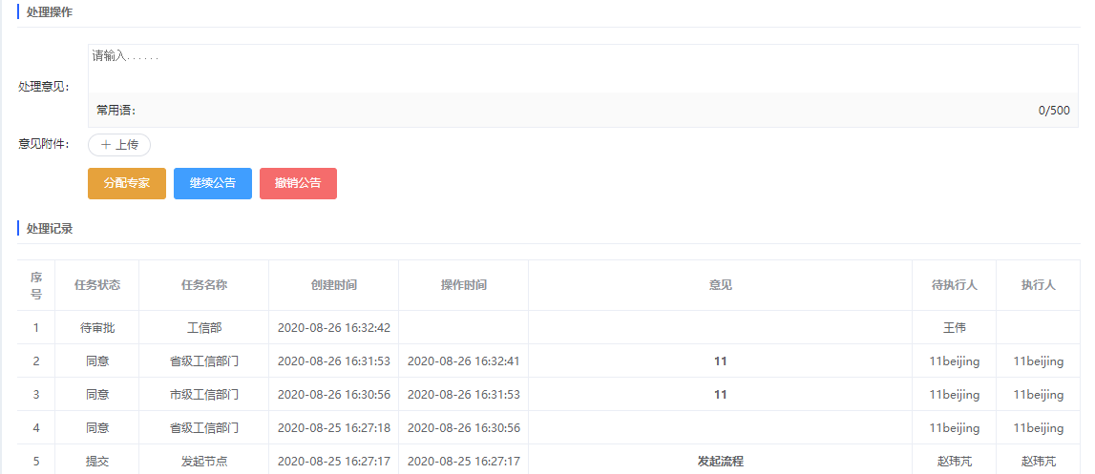
主要功能介绍——公示公告的的举报与受理
部级用户处理界面。分配专家：将事项分配给专家现场核验。撤销公告：举报成立，手动撤销公告，流程结束。继续公告：举报不予成立，流程结束。

Slide 16
演示完毕 感谢指导

